Slide 1
ИССЛЕДОВАНИЕ КОНТРОЛЬНЫХ ОБРАЗЦОВ МЕТАЛЛА КОРПУСА РЕАКТОРА ВВЭР-440 АРМЯНСКОЙ АЭС
АРМЯНСКИЙ НАУЧНО-ИССЛЕДОВАТЕЛЬСКИЙ ИНСТИТУТ ПО ЭКСПЛУАТАЦИИ АЭС
ЗАО НИИ «АРМАТОМ»
www.armatom.am
ВАГРАМ ПЕТРОСЯН Генеральный Директор,
Доктор технических наук, Профессор,

Slide 2
ВВЕДЕНИЕ
Корпус реактора является основным элементом атомной электростанции (АЭС). Оценка целостности корпуса реактора является одним из главных задач безопасной и долговременной эксплуатации АЭС. Основными причинами деградации механических свойств КР являются нейтронное облучение и тепловое старение при эксплуатации АЭС. Эти условия вызывают упрочнение и охрупчивание стали корпуса реактора. Прогнозирование упрочнения и охрупчивания обычно выполняется в соответствии с соответствующими нормами и стандартами, которые основаны на большом количестве информации, полученной в результате программ наблюдения и исследований. Существующая регулирующая практика прогнозирования срока службы реактора основывается главным образом на информации, полученной в результате эксплуатации программ наблюдения за энергетическими реакторами.
Так как большинство существующих АЭС рассматривают вопрос о продлении срока службы, деградация стали реакторов, вызванная термическим старением и облучением, становятся более значимыми для продленных сроков эксплуатации. В этом отношении следует оценить как тепловое старение, как и эффекты облучения, чтобы выполнить оценку структурной целостности для продления срока эксплуатации АЭС.

Slide 3
ЭКСПЕРИМЕНТАЛЬНЫЕ МЕТОДЫ
Материалы
Водо-водяной энергетический реактор мощностью 440 МВт (ВВЭР-440) в Армении был введен в эксплуатацию в конце 1980 года. Материалы корпусов реактора под давлением (ВВЭР) отличаются от сталей корпусов западных реакторов. Хром-молибден-ванадиевая сталь марки 15Х2MВ-A (15Cr2MoV-A), используемая для корпусов реакторов ВВЭР-440, содержит ~0,3% ванадия и очень мало никеля (максимум 0,4%). Сталь с легированием ванадием была использована потому, что карбиды ванадия делают материал относительную устойчивым к термическому старению, мелкозернистость (закаленный бейнит) и прочным. Однако, материал 15Х2MВ-A (15Cr2MoV-A) сложнее сваривать, чем стали, легированные никелем, и он требует очень сильного предварительного нагрева, чтобы избежать образования трещин при сварке.
Программа наблюдения на реакторе ААЭС включала следующие 3 материала:
Основной металл (ОМ),
Сварной шов №4, расположенный напротив активной зоны реактора (СШ),
Зона термического влияния (ЗТВ) с основным металлом и металлом сварного шва с
обеих сторон.

Slide 4
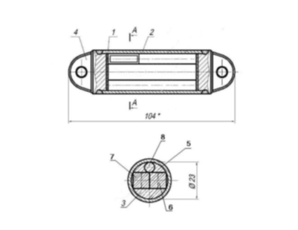
ЭКСПЕРИМЕНТАЛЬНЫЕ МЕТОДЫ
Материалы
Химический состав контрольных образцов с ААЭС приведен в Таблице 1
Сталь
ОМ
Сварной шов
ЗТВ
Таблица 1. Химический состав контрольных образцов с ААЭС (%)
Рисунок 1. Стандартная капсула с контрольными образцами (1-упаковка; 2-корпус; 3-наполнитель; 4-крышка; 5-наполнитель; 6 и 7-образец Шарпи; 8-монитор потока нейтронов).

Slide 5
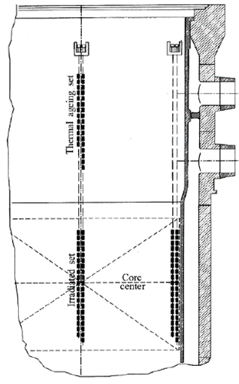
ЭКСПЕРИМЕНТАЛЬНЫЕ МЕТОДЫ
Материалы
Рисунок 2. Схема расположения цепочек образцов в реакторе ВВЭР-440.
Образцы, подвергнутые термическому старению, подвергались воздействию температуры 290°C, так как располагались над активной зоной перед верхним (выходным) патрубками. Нижняя часть цепочки состояла из капсул с образцами, облученными при 270°C. Схема расположения цепочек в реакторе ААЭС представлена ​​на рисунке 2. Следует отметить, что здесь представлены результаты механических и микроскопических исследований образцов, взятых из последней (6-й) цепочки Армянской АЭС.

Slide 6
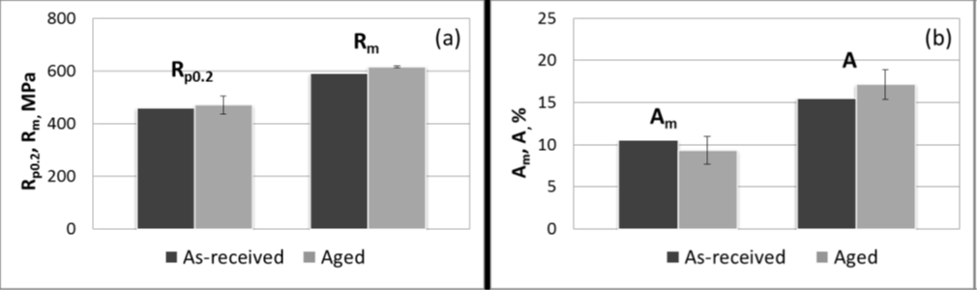
РЕЗУЛЬТАТЫ МЕХАНИЧЕСКИХ ИСПЫТАНИЙ
Результаты испытаний на растяжение исходного и состаренного маталла сварного и шва с ААЭС испытанный при комнатной температуре представлены на рисунке 3.
Результаты показывают, что нет существенной разницы между свойствами исходного и состаренного металла шва. В состаренных образцах по сравнению с исходными образцами упрочнения при старении не обнаружено. Образцы состаренного сварного шва продемонстрировали такую же пластичность, как и исходные. Это указывает на отсутствие эффекта термического старения для сварного шва 15Cr2MoV-A после ~200 000 часов старения при 290 °C. Отметим, что в последний цепочке с ААЭС не было образцов из стандартного основного металла.
Рисунок 3. Результаты испытаний на растяжение исходного и состаренного маталла сварного и шва с ААЭС испытанный при комнатной температуре:
а) прочностные характеристики, б) характеристики пластичности.

Slide 7
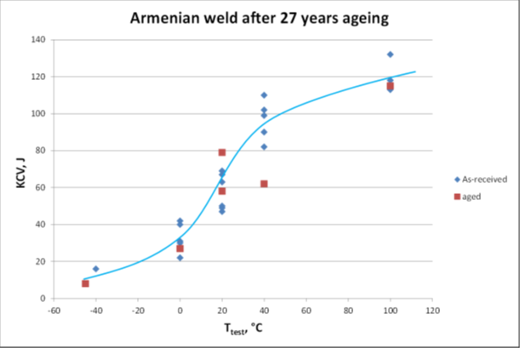
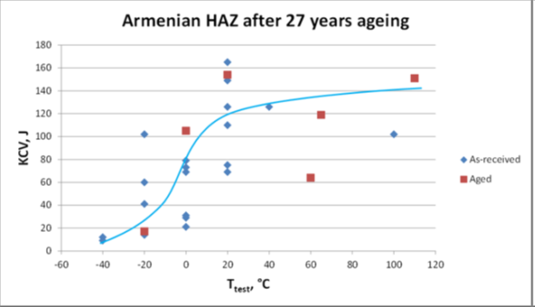
Результаты испытаний по Шарпи исходных и состаренных сварных швов показаны на рисунке 4. Результаты показывают, что нет существенной разницы между свойствами исходного и состаренного металла шва при ударных испытаний.
Рисунок 4. Результаты испытаний по Шарпи сварного шва в исходном состоянии и подвергнутого термическому старению.
Рисунок 5. Результаты испытаний Шарпи ЗТВ с ААЭС
исходном состоянии и после термического старения.
Результаты испытаний Шарпи ЗТВ исходном состоянии и после термического старения представлены на рисунке 3.
Результаты показывают, что нет существенной разницы между свойствами исходного и состаренного металла шва при ударных испынаиях. Проведены механические испытания и микроструктурные исследования (просвечивающая электронная микроскопия (ПЭМ) и сканирующая электронная микроскопия (СЭМ)), после ~200 000 часов старения сварного шва 15Cr2MoV-A при температуре ~290 °С не было обнаружено охрупчивания в следствие старения. Разброс результатов испытаний на удар по Шарпи образцов сварных швов, подвергнутых термическому старению, оказался незначительным.

Slide 8
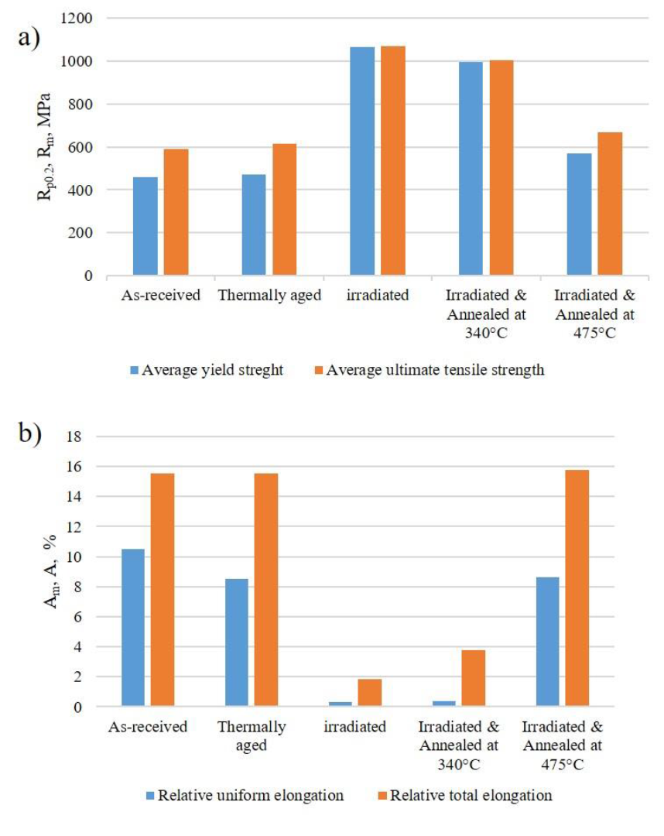
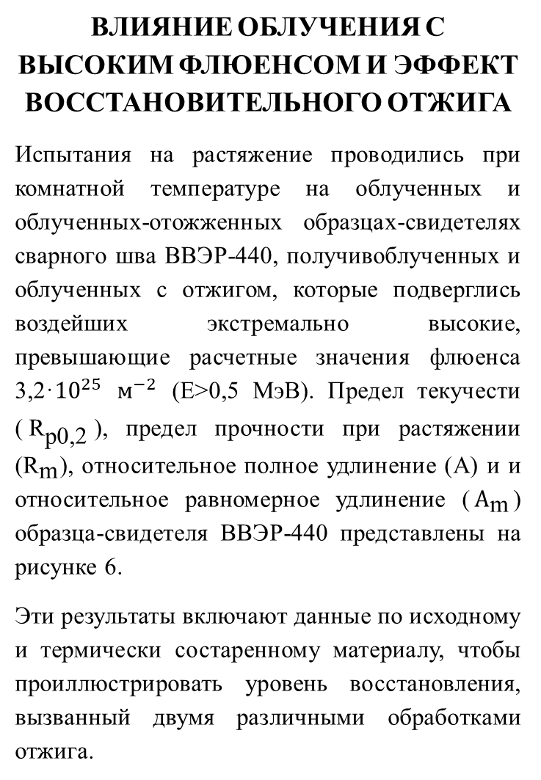
ВЛИЯНИЕ ОБЛУЧЕНИЯ С ВЫСОКИМ ФЛЮЕНСОМ И ЭФФЕКТ ВОССТАНОВИТЕЛЬНОГО ОТЖИГА
Испытания на растяжение проводились при комнатной температуре на облученных и облученных-отожженных образцах-свидетелях сварного шва ВВЭР-440, получивоблученных и облученных с отжигом, которые подверглись воздейших экстремально высокие, превышающие расчетные значения флюенса 3,2·${10}^{25}$ $м^{−2}$ (E>0,5 МэВ). Предел текучести (${\text{R}}_{\text{p}\text{0,2}}$), предел прочности при растяжении (${\text{R}}_{\text{m}}$), относительное полное удлинение (A) и и относительное равномерное удлинение ($А_{\text{m}}$) образца-свидетеля ВВЭР-440 представлены на рисунке 6.
Эти результаты включают данные по исходному и термически состаренному материалу, чтобы проиллюстрировать уровень восстановления, вызванный двумя различными обработками отжига.
Рисунок 6: Результаты испытаний на растяжение облученного и
отожженного сварного шва ВВЭР-440 образца-свидетеля с ААЭС:
а) прочностные характеристики, б) характеристики пластичности.
Испытания проводились при комнатной температуре..

Slide 9
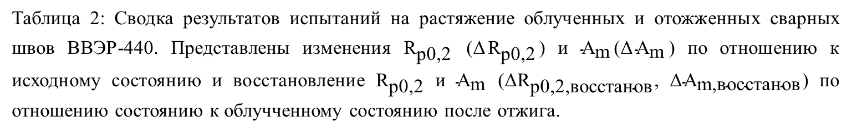
Таблица 2: Сводка результатов испытаний на растяжение облученных и отожженных сварных швов ВВЭР-440. Представлены изменения ${\text{R}}_{\text{p}\text{0,2}}$ (Δ${\text{R}}_{\text{p}\text{0,2}}$) и ${\text{A}}_{\text{m}}$(Δ${\text{A}}_{\text{m}}$) по отношению к исходному состоянию и восстановление ${\text{R}}_{\text{p}\text{0,2}}$ и ${\text{A}}_{\text{m}}$ (Δ${\text{R}}_{\text{p}\text{0,2,восстанов}}$, Δ${\text{A}}_{\text{m}\text{,восстанов}}$) по отношению состоянию к облучченному состоянию после отжига.
Приведенные выше результаты демонстрируют эффективность термического отжига при температуре 475 °C: исходные свойства прочности и пластических сталей корпусов реакторов ВВЭР-440 значительно восстанавливаются даже после воздействия экстремально высоких значений флюенса. Микроструктура облученного и облученно-отожженного металла сварных швов исследовалась с помощью просвечивающей электронной микроскопии (ПЭМ).
Предшествующим данным исследованиям предшествовало изучение микроструктуры металла сварных швов ВВЭР-440 в состоянии поставки.

Slide 10
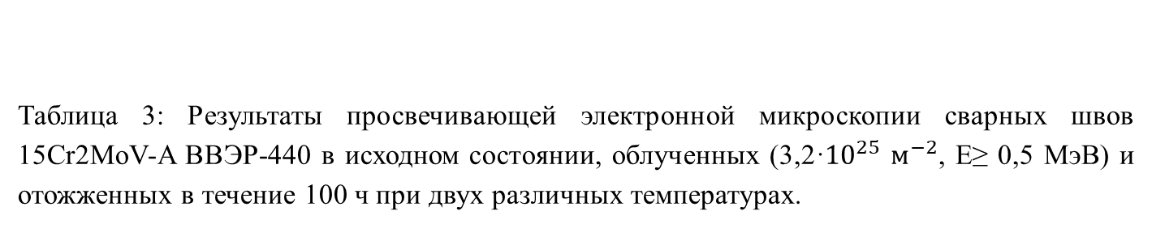
Таблица 3: Результаты просвечивающей электронной микроскопии сварных швов 15Cr2MoV-A ВВЭР-440 в исходном состоянии, облученных (3,2·${10}^{25}$ $м^{−2}$, E≥ 0,5 МэВ) и отожженных в течение 100 ч при двух различных температурах.
Отжиг при более высокой температуре (475°C) оказался эффективным методом восстановления радиационного упрочнения, вызванного облучением (рис. 7).
Анализ микрофотографий ПЭМ показывает, что после высокотемпературного отжига значение плотности выделений в сварных швах сравнина с значением плотности карбонитридов ванадия и молибдена в исходном необлученном сварном шве, что свидетельствует о растворении меди обратно в структуру основы.

Slide 11
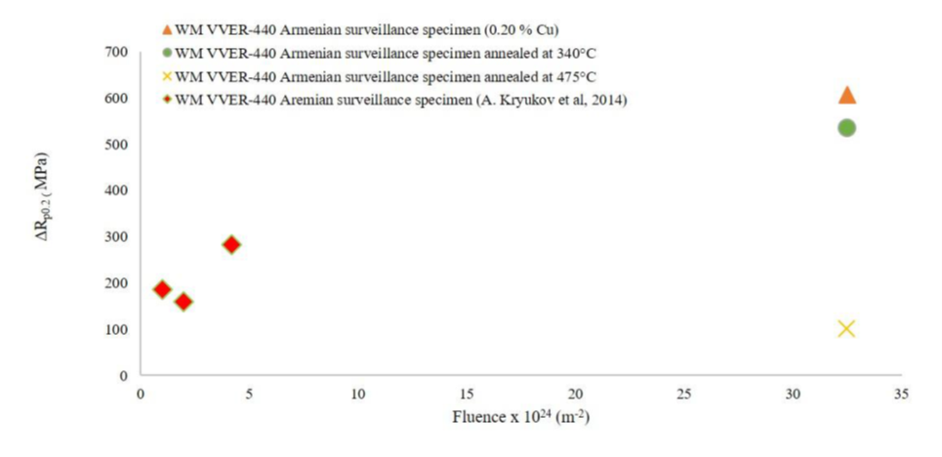
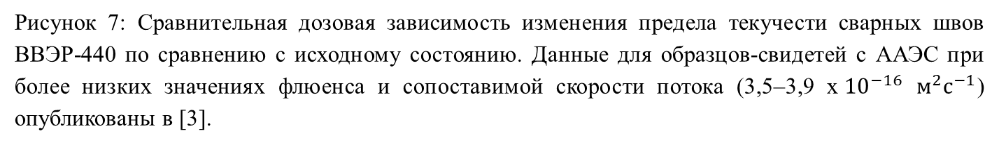
Рисунок 7: Сравнительная дозовая зависимость изменения предела текучести сварных швов ВВЭР-440 по сравнению с исходному состоянию. Данные для образцов-свидетей с ААЭС при более низких значениях флюенса и сопоставимой скорости потока (3,5–3,9 х${ 10}^{−16}$ $м^{2}с^{−1}$) опубликованы в [3].

Slide 12
ЗАКЛЮЧЕНИЕ
Отжиг в течение 100 часов при температуре 475 °C восстановил предел прочности на растяжение и относительное равномерное удлинение на 82% и 97% соответственно, и привёл к полному исчезновению вызванных облучением в виде чёрных точек.
Продленный срок эксплуатации ААЭС истёк в 2016 году и был продлён на 10 лет. Мы планируем продлить срок службы ААЭС до 2036 года. Поэтому этот вопрос очень актуален и имеет большое значение.
Результаты исследований показывают, что он может представлять интерес при выборе металла для ядерных реакторов нового поколения.

Slide 13
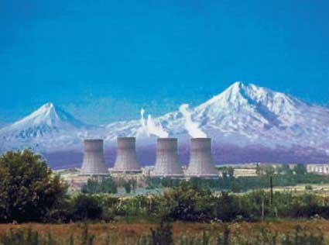
СПАСИБО ЗА ВНИМАНИЕ

